Slide 1
MODÜL 4
Kavram Kanıtlama
Süreci

Slide 2
Modül 4
1
Kavram Kanıtlama
Kavram Süreci ve Fikirlerin Değerlendirilmesi, Fikrinizi Adlandırın ve Koruyun
Önceki modüllerde, girişimcilik potansiyelinizi değerlendirdiniz, işe başlamak için neden şimdi’nin iyi bir zaman olduğunu ve iş fikrinizi nasıl doğrulayacağınızı öğrendiniz. Bu modülde, konsept sürecinin kanıtını ve minimum kaynakla Mühendislik başlangıç fikrinizi nasıl hızlandırabileceğinizi ele alıyoruz.
2
Yeniden Örnekleme
Yeniden örenkleme (bootstrapping) nedir ve sizin için doğru mu? Minimum uygulanabilir ürünün (MVP) önemi, İşletmeniz için İş Modelleri
3
Parayla ilgili fikrinizi test etme
Mülakatlar, Örnek Olaylar, En İyi Girişimcilerin Başlangıç Tavsiyeleri

Slide 3
BÖLÜM 1:
Kavram Kanıtlama

Slide 4
Kavram Kanıtı nedir?
Kavram Kanıtı (Proof of Concept -PoC) tasarım fikrini veya varsayımını test etmek için küçük bir alıştırmadır.
Bir POC geliştirmenin temel amacı, işlevselliği göstermek ve gelişimde başarılabilecek belirli bir kavram veya teoriyi doğrulamaktır.
Bir kavram kanıtı (POC) süreci uygulayarak ürününüzün veya hizmetinizin teknik uygulanabilirliği hakkında yeterli kanıt topluyorsunuz. Bazı ticari fizibilite varsayımlarının veya sonuçlarının, yeni ürün bilgisi ortaya çıktıkça ayarlanması gerekebilir.

Slide 5
Kavram İspatı Sürecinin Üstlenilmesi
POC aşaması, ürünün tasarımı, performansı, üretim gereksinimleri ve ön üretim maliyetleri hakkında bilgi üretir. Sonuç, prototip olarak bilinen bir çalışma modelidir.
Fikirler operasyonel forma dönüştürülür (nihai form olmak zorunda değildir). Fikrin temel işlevselliği test edilir, temel prototipler geliştirilebilir ve IP kaydı oluşturulabilir. Bir POC'nin sonuçlarının tekrarlanabilir olması ve ilgili olduğu takdirde ilgili düzenleyici toplumun kalite beklentilerinin karşılanması önemlidir.

Slide 6
Olabilecek Tipik Faaliyetler
bir POC'ye dahil
İlk kez yeni bir işlem yürütme ve girdilerin çıktılara istenen dönüşümünü gerçekleştirdiğini test etme
İlk kez bir hizmet sunmak, alıcılara beklenen faydaların sağlandığını ve teslimat yönteminin etkili olduğunu test etmek
Ürün / işlemin operasyonel gereksinimlerini inceleyin
Potansiyel güvenlik ve çevresel tehlikeleri tanımlayın
Bir ön üretim değerlendirmesi yapın
Bir ön imalat değerlendirmesi yapın
Mühendislik prototip maliyetlerini tahmin etme
Yeni bir ürün prototipinin ilk üretimi ve gerçekte planlandığı gibi kullanılabileceğini test etme

Slide 7
Kavram Kanıtını Kontrol Ederken
Bazı Parametreler
Net kazanç
Brüt kar
Gelir / gelir artış oranı
Müşteri / müşteri / kullanıcı sayısı
Müşteri / müşteri / kullanıcı büyüme oranı
Sistemler ve süreçler
İşletmeye yatırılan toplam miktar
Yatırım getirisi
Bu parametrelerin analizinden elde edilen sonuç, harekete geçirilen bir iş fikrinin potansiyeli hakkında çok şey söylüyor. Bu parametreler, küçük bir işletmenin / kuruluşun ne kadar iyi olduğunu görmek için de kullanılabilir.
Source: Whats Proof of Concept and Why I should Know It

Slide 8
İşletmemin Kavram Kanıtı Gösterdiğini Nasıl Anlarım?
Bir iş fikri kavramın kanıtını gösterdiğinde, aşağıdakilerden biri veya tümü anlamına gelir:
İşletmedeki sistemler ve süreçler ticari ölçekte yeniden üretilebilir
İşletme kendi büyük kitlesini yakalayabildi
İşletme, bir ürünü / hizmeti başarılı bir şekilde satabilmiş ve kitlesinden para (kar) elde edebilmiştir.
Kavram kanıtı elde etmeyen bir işletme başarısız olmayabilir. Büyük olasılıkla ticari bir ölçekte bir izleyiciden nasıl para kazanılacağını açıkça belirleyememiştir ve daha fazla araştırmaya ihtiyaç vardır.

Slide 9
Prototip Özeti
Kavram Kanıtı (PoC)
Fizibilite gösterir ve potansiyeli doğrular.
Tüm sistemin küçük bir bölümünün gerçekçi bir şekilde uygulanmasını sağlar.
Tam ölçekli projeye kıyasla özellik doğrulama için daha az maliyet ve zaman
İlk aşamada yenilikçi fikirlere yol açar.
Erken bir aşamada ortaya çıkan hataları, hataları ve riskleri açıklar.
Projenizin uygulanabilirliğine anında bir ‘evet’ veya ‘hayır’ verir.

Slide 10
Fikri Mülkiyet Hakları
(Intellectual Property Rights-IPR)
Fikri mülkiyet hakları, akıllarının yaratılması üzerine kişilere verilen haklardır. Genellikle içerik oluşturucuya yarattığı işi belirli bir süre kullanma konusunda münhasır bir hak verir..

Slide 11
Kavram İspatı'nın bir parçası olarak İsminizi & Fikrinizi koruyun
Fikri Mülkiyet Hakları (IPR)
Fikrinizin çalınabileceğinden korkmak doğaldır. Ama başkalarının yardımı olmadan vizyonunuzu gerçeğe dönüştüremezsiniz. Er ya da geç, bir endüstri uzmanından ürününüzü veya hizmetinizi değerlendirmesini istemek isteyeceksiniz. Bir üretici veya distribütörle işbirliği yapmanız gerekecektir.
Ancak patentlerin maliyeti binlerce € ve çıkması yıllar alıyor. Ürününüzü piyasaya sürmek için bu kadar uzun süre bekleyemezsiniz.
Source: Stephen Key Co-Founder of inventRight

Slide 12
Kavram İspatı'nın bir parçası olarak İsminizi & Fikrinizi koruyun
Fikri Mülkiyet Hakları (IPR)
Patent başvurusu yapmadan fikrinizi aktif bir şekilde korumanın yaratıcı yolları vardır. İşte iş fikrinizi çalınmaya karşı koruyacak üç uygun strateji:
Gizlilik Sözleşmesi (NDA): Birlikte çalıştığınız herkesin gizliliğini taahhüt eden bir gizlilik sözleşmesi imzalamasını sağlayın. NDA, üçüncü taraflarla bilgi paylaşmamak için iki taraf arasında karşılıklı bir anlaşma olabilir veya tek yönlü olabilir (fikrinizle ilgili bilgileri onlarla paylaştığınız için). Anlaşmanın bir sona erme tarihi yoksa, bu güçlüdür.
Rekabet Etmeme Sözleşmesi : Size yardım etmesi için birini işe alırsanız, rekabet etmeme anlaşması imzalamasını sağlayın. Rekabet yasağı sözleşmesi, bir bireyin veya kuruluşun, sizin oluşturduğunuz bir yarıçap içinde rekabet edebilecek veya sizi tehdit edecek bir iş kurmasını engeller.

Slide 13
Kavram İspatı'nın bir parçası olarak İsminizi & Fikrinizi koruyun
Fikri Mülkiyet Hakları (IPR)
İşe alım sözleşmesi: Ürününüzün ince ayarına yardımcı olması için birini işe aldığınızda, fikirde yapılan tüm iyileştirmelere sahip olduğunuzdan emin olun. Ortaya çıkardıkları her şeye size ait. Yine de, iyileştirmelerle ortaya çıkan patentinizde kişiyi de ortak mucit olarak listelemeniz gerekecek, ancak buluşunuz üzerinde hiçbir hakları olmayacaktır.
Fikri mülkiyeti korumanın 4 yolu vardır.
Ürününüzü başlatırken fikrinizi etkili bir şekilde korumak için, pazarlama faaliyetlerinize başlamadan önce diğer üç fikri mülkiyet türünden birini veya daha fazlasını kullanmanız gerekir.

Slide 14
Kavram İspatı'nın bir parçası olarak İsminizi & Fikrinizi koruyun
Fikri Mülkiyet Hakları (IPR)
Fikri mülkiyeti korumanın 4 yolu vardır.
Ürününüzü başlatırken fikrinizi etkili bir şekilde korumak için, pazarlama faaliyetlerinize başlamadan önce diğer üç fikri mülkiyet türünden birini veya daha fazlasını kullanmanız gerekir.
Ticaret Sırları
Yeni bir buluşu korur
örn. Kola’nın formülü
Ticari Markalar
Markaları korur örn. Apple
Telif Hakları
Yazarlık eserlerini korur örn. çizimler, filmler, kitaplar
Patentleri
Fonksiyonel veya dekoratif
özelliklerini korur

Slide 15
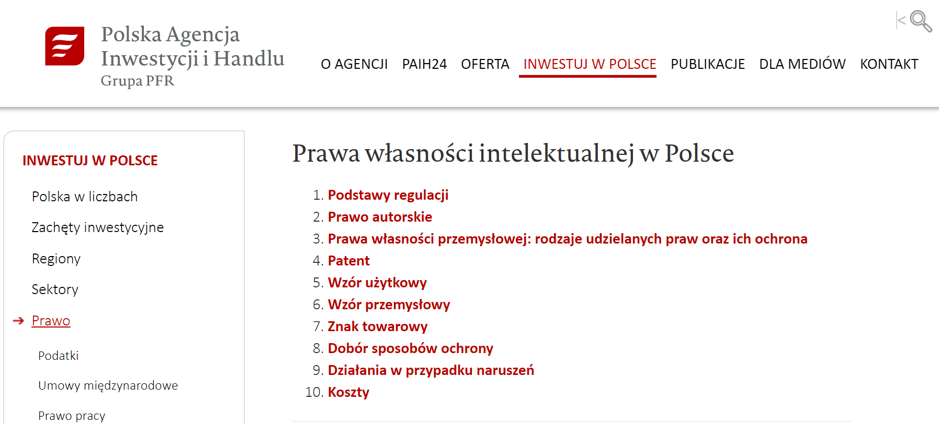
IPR: Polonya için Genel Yönergeler
Polonya hükümetinin bu resmi web sitesinde, fikri mülkiyet hakları yasalarının süreci, korunması ve uygulanması hakkında çeşitli bilgiler bulabileceğiniz sekmeler bulunmaktadır.
POLAND

Slide 16
Kavram İspatı'nın bir parçası olarak İsminizi & Fikrinizi koruyun
Fikri Mülkiyet Hakları (IPR)
 |  | KORUMA | İHLAL | KAYIT SÜRECİ | SÜRE | MALİYET
PATENT | Faydalı Model | İşlevsel Yönler | Yap, Kullan, Teklif, Satış, İthalat | Evet | Dosyalamadan 20 yıl sonra | Pahalı
 | Tasarım Patenti | Dekoratif Özellikler | Yap, Kullan, Teklif, Satış, İthalat | Evet | Dosyalamadan 15 yıl sonra | Orta
TİCARİ MARKALAR |  | Markalar | Ticarette kullanılır | Opsiyonel | Potansiyel olarak belirsiz, kullanımla sınırlı | Ucuz
TELİF HAKLARI |  | Yazarlık eserleri | Kopyalama vb. | Opsiyonel | +70 yıl | Ucuz
TİCARET SIRLARI |  | Bilgi | Güveni kötüye kullanma | Hayır | Gizlilikle sınırlandırılmış, potansiyel olarak belirsiz | Değişiyor
Bu tablo, dört farklı fikri mülkiyet türünün her birini ve bunların daha geniş anlamda korunmak için ne kullanılabileceğini göstermektedir…

Slide 17
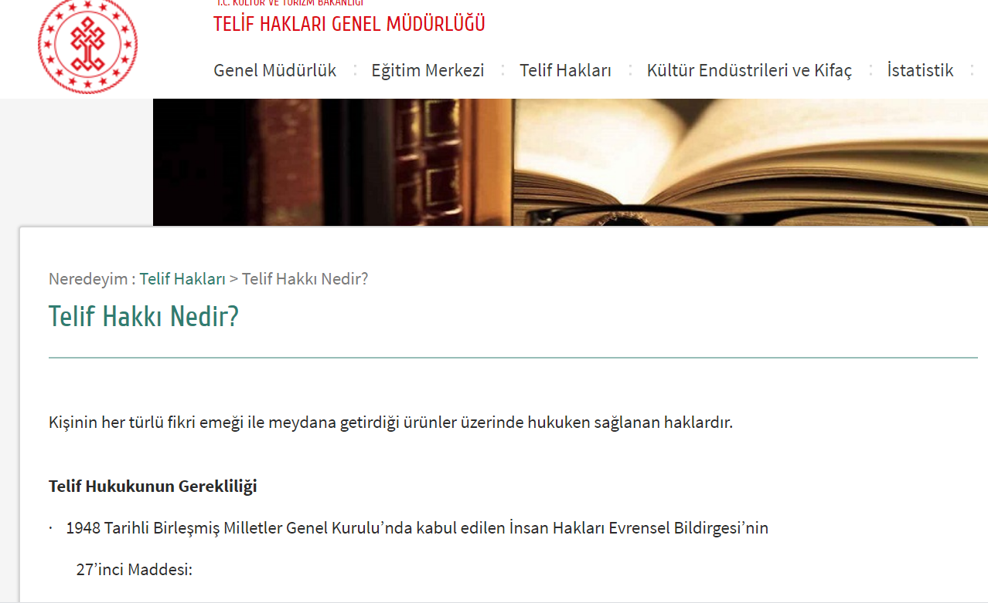
IPR: Türkiye için Genel Yönergeler
TURKEY

Slide 18
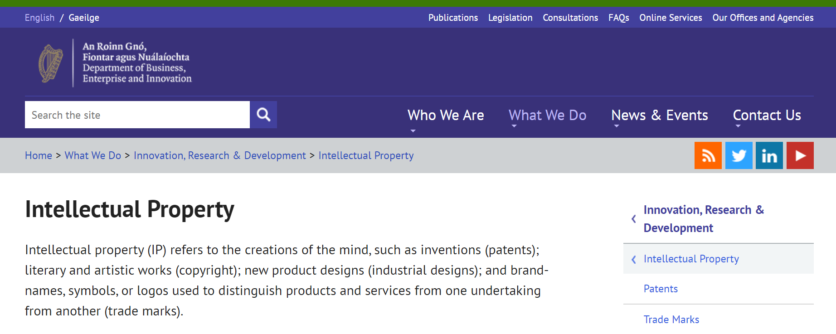
IPR: İrlanda için Genel Yönergeler
Ireland

Slide 19
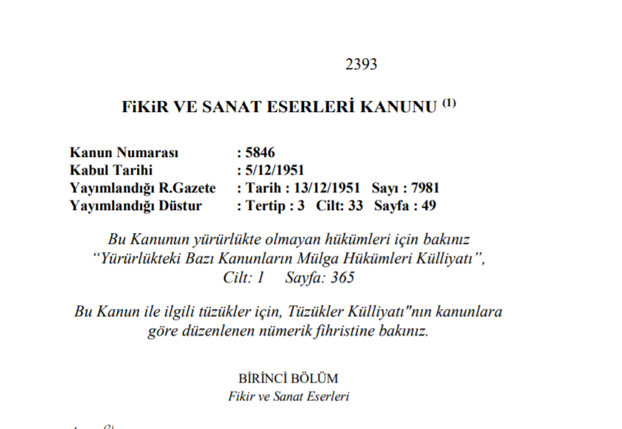
Türkiye İçin İlgili Kanun
TURKEY

Slide 20
Avrupa Araştırma Konseyi (ERC)
ERC Kavram Kanıtı Belgesi aşağıdakiler için kullanılabilir:
Canlılık, teknik sorunlar ve genel yönlendirme oluşturun
Fikri mülkiyet hakları konumunu ve stratejisini netleştirmek
Bütçeleme ve diğer ticari tartışma biçimleri için geri bildirim sağlama
Daha sonraki aşama fonlarına bağlantı sağlama
Şirket kurmak için ilk masrafları karşılayın
Kavram Hibeleri Belgesi 18 aylık bir süre için 150.000 € 'ya kadar.
ERC tarafından finanse edilen sınır araştırma projesi başına birden fazla Kavram Belgesi verilebilir, ancak aynı ERC sınır araştırma projesi için aynı anda yalnızca bir Kavram Belgesi projesi yürütülüyor olabilir.
Source: ERC Proof of Concept

Slide 21
Avrupa Araştırma Konseyi (ERC)
ERC Hibe 3 Değerlendirme Kriterine Göre Değerlendirilir
ERC, bağımsız bir yönetim organı tarafından yönetiliyor,
the Scientific Council.
Mükemmellik (Yenilik potansiyeli): Teklifler, önerilen Kavram Kanıtı faaliyetinin, araştırma çıktısının ticarileştirmenin ilk adımlarına doğru taşınmasına büyük ölçüde yardımcı olabileceğini göstermelidir..
Etki: Önerilen Kavram Kanıtı'nın ekonomik ve / veya sosyal faydalar sağlaması beklenmektedir.
Uygulamanın kalitesi ve verimliliği (Kavram Kanıtı Planının Kalitesi):Önerilen Konsept Kanıtı, projenin teknik ve ticari fizibilitesini oluşturmak için sağlam bir yaklaşıma dayanmaktadır.

Slide 22
Vaka Analizi: Renata Nowacka-Hopaluk ile röportaj, Bio-Circle Surface Technology Yönetim Kurulu Başkanı
POLAND
Başlık: Bio-Circle Surface Technology Ürünleri fikrini ve konseptini sunar
Açıklama: Bio-Circle Surface Technology şirketinde Yönetim Kurulu Başkanı Renata Nowacka-Hopaluk ile röportaj. Bio-Circle Surface Technology ürünlerinin fikrini ve konseptini ve başlangıçta piyasada mevcut olandan üstün olabilecek iş ve teklif başlatmak ve geliştirmek için yenilikçi yaklaşımı sunar.
Video: https://www.youtube.com/watch?v=03ywodO51ec

Slide 23
Vaka Analizi: Şirketinizi ve ürünlerinizi nasıl korursunuz
POLAND
Başlık: Polonyalı Avukatların Şirketinizi Nasıl Koruyacaklarına İlişkin Önerileri
Açıklama: Avukatların Polonya'daki şirketi ve ürünlerini nasıl koruyacakları yasalarını ve yollarını tanımladıkları kısa videolar. Videolar, yasalar gibi uygulama ve çalışma süreçlerini gösterir.
Video 1: https://www.youtube.com/watch?v=hmiPo3QrBSE
Video 2: https://www.youtube.com/watch?v=HdvTQQeJ6MQ

Slide 24
İşletme Adınızı Seçme
İşiniz İçin Kazanan Bir İsim Nasıl Bulunur?

Slide 25
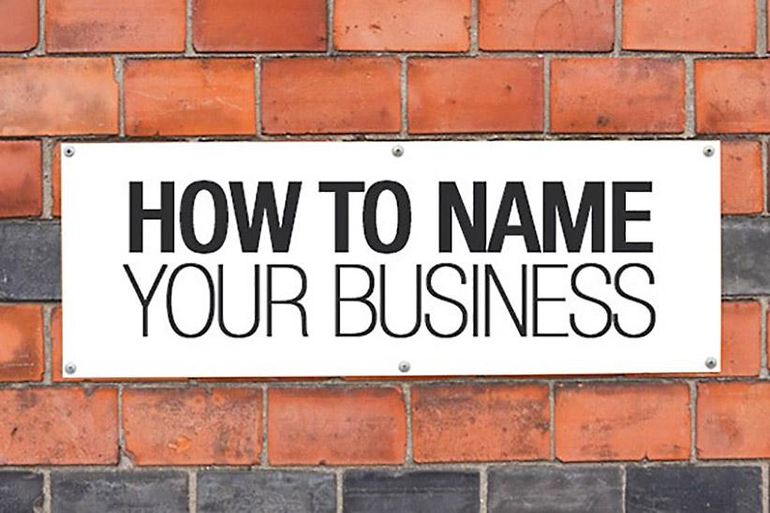
İşletme Adınızı Seçme
Son derece önemli bir görev, başlangıç için bir İşletme Adı seçmektir.
Birçok girişim şimdi kısa, marka ismi seçiyor - benzersiz ve unutulmaz bir isim.
Anahtar alan adlarının alındığını ve diğer işletmelerin seçtiğiniz adın ticari markasını aldığını görebilirsiniz. Öyleyse dersine çalış!

Slide 26
İşletme Adınızı Seçme
İsimleri hecelemekten kaçının
İşletmeniz büyüdükçe sınırlayıcı olabilecek bir ad seçmeyin
İnternet araması yapma
.Com alan adını alın
Anlam taşıyan bir ad kullanın
Ticari marka araması yapın
Adın akılda kalıcı olup olmadığını değerlendirin
İsim hakkında geri bildirim alın
Yüksek sesle söylendiğinde adın iyi göründüğünden emin olun
Beyin fırtınası isimleri için mevcut kaynakları kullanın
Herkesin adından memnun olduğundan emin olun
Read: https://www.forbes.com/sites/allbusiness/2016/10/23/12-tips-for-naming-your-startup-business/

Slide 27
İşletme Adınızı Seçme
En iyi şirket isimleri duygu odaklı ve akılda kalıcı olanlardır. Şirketinizi adlandırmak için uğraşıyorsanız, hedef müşterinizin hissetmesini istediğiniz duyguları düşünün. İşletme adınızı seçerken günlük hayatta kullandığınız kelimeleri aklınıza getirin.
Bazı sesler olumlu duygulara ilham verir ve beğenilmesi, hatırlanması ve paylaşılması muhtemel deneyimlerle sonuçlanır. Belirli duyusal deneyimlerle ilişkilendirdiğiniz kelimelere odaklanmalısınız: açıklık, karanlık, güç, zayıflık, keskinlik ve donukluk v.b

Slide 28
İşletme Adınızı Seçme
Markanızın özünü mükemmel bir şekilde yakalayan bir kelime bulamazsanız, kendinizin icat edin.
Kelimeler sürekli değişiyor ve evrimsel döngüleri takip ediyor.
Pazara her zaman , argo ya da resmi, yeni kelimeler girer.
Bu eğilimin kolayca görünen bir örneği, sonunda Oxford Sözlüğü'ndeki yerini kazanmak için tam bir belirsizlikten kaynaklanan bir kelime olan Google'dır.

Slide 29
İşletme Adınızı Seçme
İsimler için Beyin Fırtınası Kaynakları
Adları beyin fırtınası yapmanıza yardımcı olabilecek birkaç site önerisi;
VisualThesaurus.com (anahtar kelimeyle ilgili görseller verir)
Shopify Business Name Generator (işletme adı fikirleri oluşturur ve aynı anda alan kullanılabilirliğini kontrol eder)
Namemes.com (StartUp ismi bulmanıza yardımcı)
Namimum.com (temaya göre adlar oluşturmanıza olanak tanır)
Read: https://www.forbes.com/sites/allbusiness/2016/10/23/12-tips-for-naming-your-startup-business/
This Photo by Unknown Author is licensed under CC BY-NC-ND

Slide 30
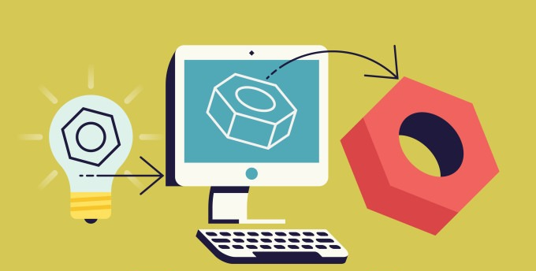
BÖLÜM 2:
Yeniden Örnekleme, Minimum Geçerli Ürün
ve Prototip Açıklaması

Slide 31
Bootstrapping
Bootstrapping, parasız bir işe başlama eylemidir - ya da çok az para kullanarak. Kesinlikle risk sermayesi firmalarının veya hatta önemli melek yatırımlarının yardımı olmadan bir iş kurmak anlamına gelir.
Risk sermayesi firmalarının veya hatta önemli melek yatırımlarının yardımı olmadan bir iş kurmak anlamına gelir. Bootstrapping işletme zor olabilir ancak oldukça faydalıdır; bir şirkette en iyisini ortaya çıkarabilecek büyük bir disiplin ve yaratıcılık geliştirir. Bootstrapping ile maliyetleri düşük tutmak için neredeyse her şey dahili olarak yapılır.
Source: Bootstrapping Tips on How to Self Fund a Business

Slide 32
Bootstrapping Faydaları
İşletmenizin tam kontrolünü ve sahipliğini koruyabilirsiniz.
Nakit akışına odaklanmayı öğretir
Şirkette en iyiyi ortaya çıkaran harika bir disiplin ve yaratıcılık geliştirir
Yatırımcılardan yatırım odaklı kaldıraçtan kazanç elde etmenin tutarlı bir yoludur
Kurumsal tecrübelerin çeşitli yönleri, boyut şirket geliştirilmesinde hayati öneme sahip olacak kurumsal deneyim sunar
Sahip olduğunuz yetenek ve kapasiteyi farketmenize yardımcı olur, seçtiğiniz doğru kişiler etkileşimde olur ve doğru ortakları bulursunuz
Source: Whats Proof of Concept and Why I should Know It

Slide 33
Bootstrapping Dezavantajları
Gelir veya eksikliği! Eğer şirketinizi kendi fonlarınızla kurmayı başarırsanız, büyüme için gerekli sermayeye erişim zor olabilir!
Organik gelişme emrinizde para olmadan durgunlaşır. Nakit kaynaklarının eksikliği, büyüme hedeflerinize zamanında ulaşamayacağınız etki ile projenizi zamanında geliştirmenizi engelleyebilir.
Güvenilirlik eksikliği. İşletmenizi kurarken sizin için kefil olan dış yatırımcıların desteği, fikrinize, potansiyeline ve gelecek planlarınıza güvendiklerini gösterir. Harici yatırımcıların olmaması, oyunun başlangıcında işletmenizin güvenilirliğine zarar verebilir.

Slide 34
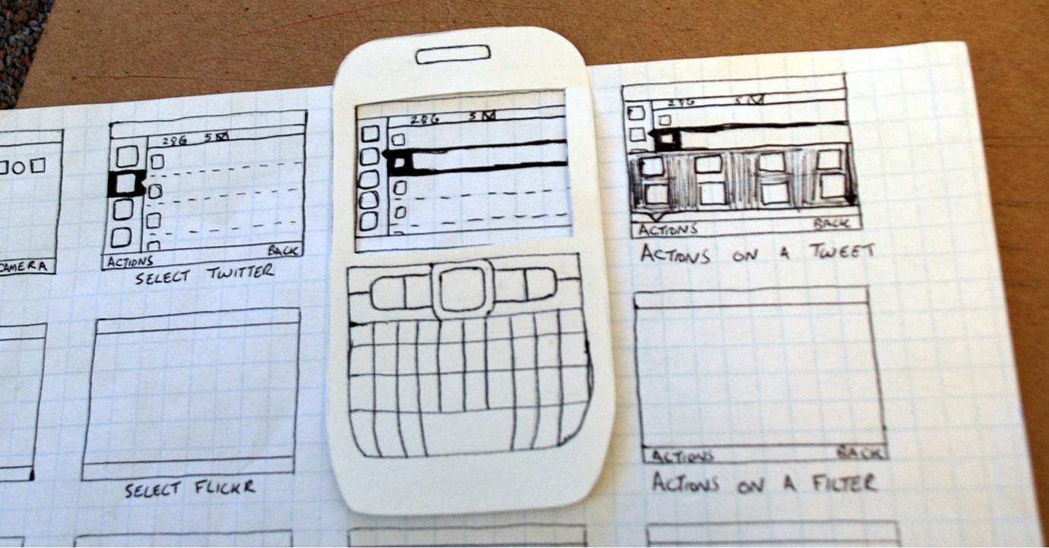
Prototip Nedir?
Prototip, bir kavramı veya süreci test etmek veya çoğaltılacak veya öğrenilecek bir şey gibi davranmak için üretilen bir ürünün erken bir örneğidir, modelidir veya piyasaya sürülmüştür.

Slide 35
Özetlenmiş Bir Prototip
Bir Prototip
Ürün hakkında erken geribildirim
Tasarım ve geliştirme aşamalarındaki hataların belirlenmesi
Görsel efekt sayesinde kullanıcılar tarafından artan kabul
Daha ucuz ve kazançlı ve daha hızlı
Karmaşık fikirleri anlaşılır bir formatta basitleştirir
İşletme kullanıcıları tarafından uygulama / sistem akışı doğrulaması

Slide 36
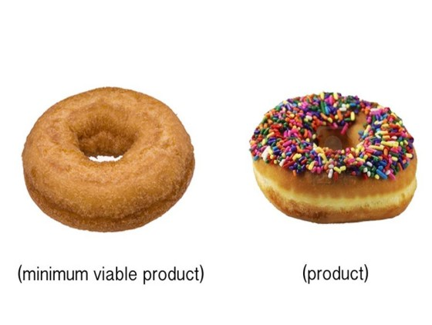
MVP Nedir?
Minimum uygulanabilir ürün(MVP) erken müşterileri memnun etmek ve gelecekteki ürün geliştirme için geri bildirim sağlamak için yeterli özelliklere sahip üründür.

Slide 37
MVP Özetle
Minimum Uygulanabilir Ürün (MVP)
Artan Üretime Hazırlık
Kullanıcıları memnun etmek için doğru özellik alt kümesini sunar.
Sürekli geri bildirim ve iyileştirme ile kullanıcılar için değer yaratır.
Komple ürününüzün minimal şeklidir.
Müşterileri akılda tutarak yavaş yavaş büyümek için değerli bilgiler verir.
Küçük bir yatırımda yüksek tutma elde eder.
Zaman, para ve çaba kaybını önlemeye yardımcı olur.
Daha fazla fizibilite ve değer için yolu belirler.

Slide 38
Videoyu izleyin: MVP açıklaması
Bir MVP, ürünü oluşturmak ve göndermek için çok fazla zaman harcamadan önce pazar ve müşterileriniz hakkındaki hipotezlerinizi test etmenize yardımcı olabilir.

Slide 39
Minimum Uygulanabilir Ürün(MVP)
17 Başarılı MVP Örneği

Slide 40
17 Başarılı MVP Örneği
Yeni başlayanlar, giderek daha rekabetçi bir dünyada ürünlerini pazara her zamankinden daha hızlı getirmelidir. MVP bunu başarmanın yoludur, ancak pazar ilerlemeden önce müşterileri ve yatırımcıları çekmek için müşterileri farklılaştıran ve değer veren doğru anahtar özellikleri sağlayabilmelisiniz.
Facebook Üniveriste veya sınıfları aracılığıyla öğrenciler arası bağlantı kuruyor.
Groupon Vouchers bir WordPress sitesi ile başlatıldı ve PDF'leri abonelere e-postayla gönderdi
Airbnb ortaklar kiralarını ödemekte güçlük çekti ve bir çözüm buldu
Amazon çevrimiçi kitap satmaya başladı
Source: Howwedostartups.com

Slide 41
17 Başarılı MVP Örneği
Dropbox bir açıklayıcı video oluşturarak ürünlerinin hazır olduğunu iddia etti
Zynga Facebook'ta canlı olarak Farmville'i geliştirdik.
Pebble Bozuk para büyüklüğündeki akıllı saat
Zappos stoksuz ayakkabı perakendeciliğine gitti
Etsy rezonans yapmak için kendi MVP'lerine ihtiyaç duyan bir kitle buldu.
Buffer bekleme listesine abone olan farklı fiyatlandırma ve özelliklere sahip bir açılış sayfası oluşturdu
Twitter dahili kullanım için bir SMS platformuydu
Foursquare sınırlı işlevlerle başladı
Spotify piyasayı test etmek için kapalı beta olarak başladı. İmzalı sanatçılar bir zamanlar insanların istediklerini biliyorlardı
Source: Howwedostartups.com

Slide 42
17 Başarılı MVP Örneği
Uber sürücüleri iPhone sahiplerine bağlamaya başladı
iPhone ilk versiyonda birçok temel işlev yoktu
AngelList hizmet fikirlerini yatırımcılara basit e-posta girişleri yaparak test etti
Product Hunt Lindydink adlı üyelerin paylaşmasına izin veren bir araçla başladı
READ - Full Story on each of the 17 MVP’s Here
Source: Howwedostartups.com

Slide 43
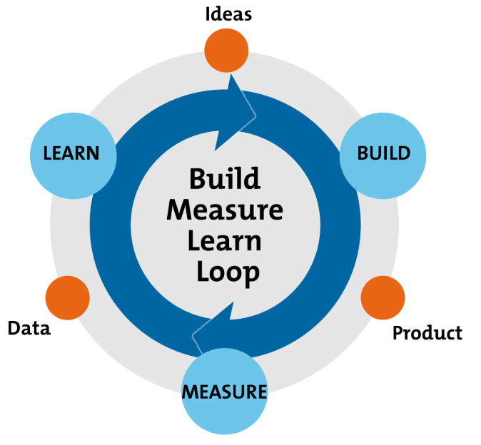
EGZERSİZ:
Kendi MVP'nizi Oluşturun
Bir MVP'nin Yapılması ve Yapılmaması Gerekenler'i öğrenmek için bu makaleyi okuyun
Minimum ama yine de değerli bir ürün sunması gerektiğini düşünerek kendi MVP'nizi oluşturun:
En az bir belirli kitleye hizmet verin
En az bir anahtar sorunu ele alın
İyi tasarlanmış bir kullanıcı deneyimine sahip olun
Hızlı bir şekilde kurulumu ve başlatılması kolay olun
Source: Get Smarter Building Startups

Slide 44
Devamlı EGZERSİZ
Bir MVP oluşturabilmeniz için makalede aşağıdaki 4 görevden her birini izleyin ve tamamlayın
Başarı kriterlerinizi anlamadan ve tanımlamanızdan önce
Doğru MVP haritasını oluşturmak için kullanıcı yolculuğunuzu belirleyin
Bir MVP oluşturmadan önce hikaye haritasını hazırlayın
Bir MVP oluşturmadan önce özelliklere öncelik vermek için ürün yol haritasını kullanın
Source: Get Smarter Building Startups

Slide 45
BÖLÜM 3:
Fikrinizi Test Etme

Slide 46
Kısıtlı Bütçeyle Basit Adımlarla
Fikrinizi Test Edin
Bu bölümü tamamlamadan önce Hedef Pazarınızı bilmeniz ve tam olarak kim olduklarını anlamanız gerekir. Başvurduğunuzdan emin olun.
Modül 2: İş Başlangıç Fikrinizi Doğrulayın - İlk Pazar Araştırması ve Stratejisi bölümüne bakın.
Modül 6: Başarı için Pazarlama - Müşterilerinizi Nasıl Bulacağınız bölümüne bakın.
Source Entrepreneur Europe

Slide 47
Kısıtlı Bütçeyle Basit Adımlarla
Fikrinizi Test Edin
Fikriniz destekliyorsa, başkalarının gerçekten kullanacağı bir ürün olup olmadığını belirlemek için bir MVP veya minimum uygulanabilir ürün geliştirmeyi düşünün. Çalışan bir prototip oluşturun veya 3D baskı gibi daha yeni teknolojilerden yararlanma olan bir kaynağa bakın.
Akıllı telefon uygulaması gibi bir teknoloji fikriniz varsa, ihtiyacınız olan yardımı bulmak için kitle kaynaklarına veya bir Start-Up Hafta Sonu etkinliğine bakın.
Pazarınızdaki kişilerle konuşun ve ürünlerine tamamlayıcı paket/eklenti yapıp yapamayacağınızı görün
Source Entrepreneur Europe

Slide 48
Kısıtlı Bütçeyle Basit Adımlarla
Fikrinizi Test Edin
Biraz Yap. Biraz Sat. Satış temposu ve yorumlar piyasada değerli olabilir.
Serbest Piyasa Araştırmacıları. Pazar testinizin tamamını veya bir kısmını yürütmek için bağımsız pazar araştırmacıları işe alınabilir. Maliyetleri olabildiğince düşürmek için kendi sorularınızı hazırlayın ve tarafsız sonuçlar için profesyonel bir çerçeveye sahip olun.
Source Innovate, Inc.

Slide 49
Kısıtlı Bütçeyle Basit Adımlarla
Fikrinizi Test Edin
Pazar Araştırması Mobil Uygulamaları. Uygulama tabanlı pazar araştırması, her büyüklükteki şirket için uygun maliyetli ve hızlı veri toplama çözümü olarak popülerdir. Mobil Pazar Araştırması ve Saha Temsilcisi gibi uygulamaların kullanımı kolaydır ve ideal demografinizin geniş bir veritabanına sahiptir.
DIY Pazar Araştırması. Hedef demografinize benzer geçmişlere sahip bir grup bulmanın hızlı ve ucuz bir yolu. Gelecekteki pazarlama ihtiyaçları için pazar araştırması çabalarınızı belgeleyin. Metodolojinizin video, ses ve fotoğrafları, sonuçlarınızın geçerliliğini güçlendirmeye yardımcı olabilir.
Source Innovate, Inc.

Slide 50
Neler öğrendik?
Kavram Kanıtı (PofC) Sürecini ve iş fikrimi daha da doğrulamanın önemini anlıyorum.
Temel işletme terimlerini önyükleme, prototip oluşturma ve minimum uygulanabilir ürün terimlerini açıklayabilirim.
Kendi MVP'mi oluşturmaya başlamanın adımlarını da biliyorum.
İş fikrimi parayla nasıl test edebileceğime dair bazı temel bilgiler edindim.

Slide 51
Teşekkürler!
Aklına takılanı sorabilirsin ☺
@EMERGEPROJECTEU
https://www.facebook.com/EMERGEPROJECTEU/?ref=br_rs
http://www.emergeengineers.eu/project-partners/
http://www.emergeengineers.eu/
#EMERGE #femaleengineers #Erasmus+
#femaleentrepreneurs

